Slide 1

第3讲
热力学定律与能量守恒

Slide 2


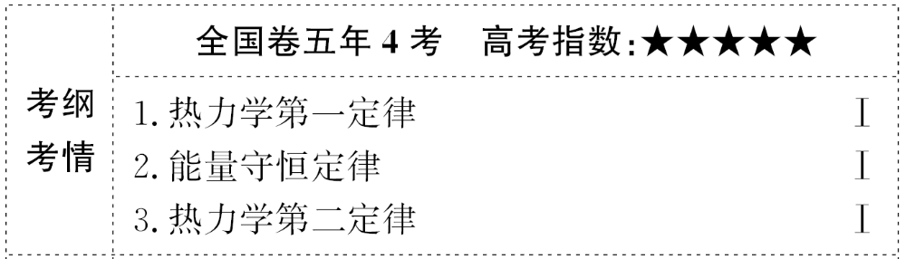

Slide 3
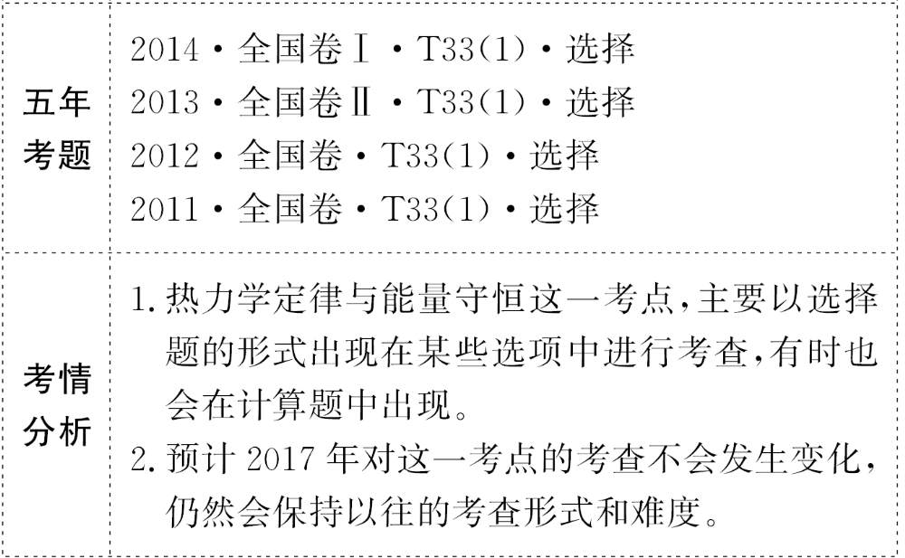

Slide 4
【主干回顾】教材梳理 固知识根基
知识点1 热力学第一定律
1.改变内能的两种方式：
(1)_____。
(2)_______。
做功
热传递

Slide 5
2.热力学第一定律：
(1)内容：一个热力学系统的内能增量等于外界向它传
递的_____与外界对它所做的功的和。
(2)表达式：ΔU=____。
热量
Q+W

Slide 6
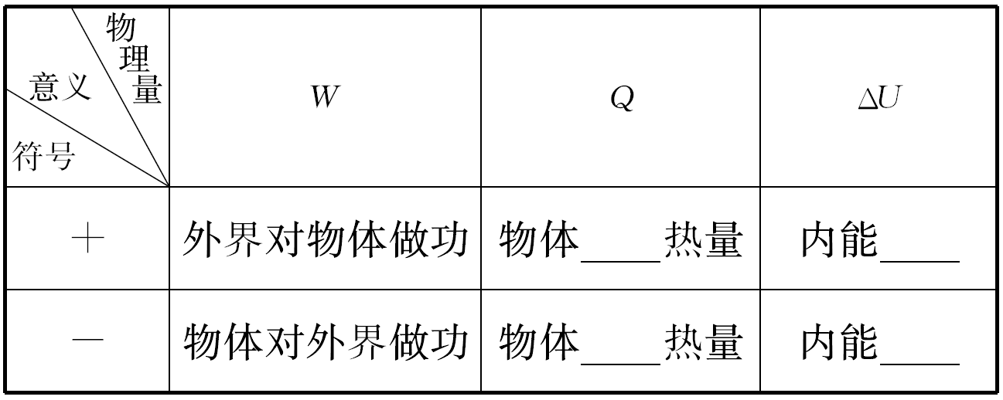
(3)ΔU=Q+W中正、负号法则。
吸收
增加
放出
减少

Slide 7
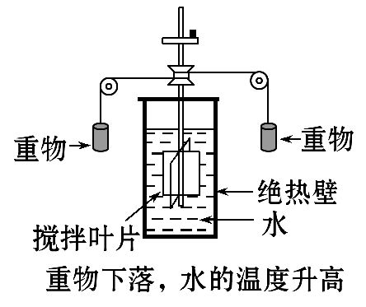
(4)三种特殊的状态变化过程。
①如图所示的绝热过程：有
Q=__,则W=____,外界对系统
做的功等于系统内能的增加。
②不做功过程：即W=0,则Q=
____,系统吸收的热量等于系统内能的增加。
0
ΔU
ΔU

Slide 8
W+Q=0
W=-Q
③内能不变过程：即ΔU=0,则______或_____,外界对
系统做的功等于_______________。
系统放出的热量

Slide 9
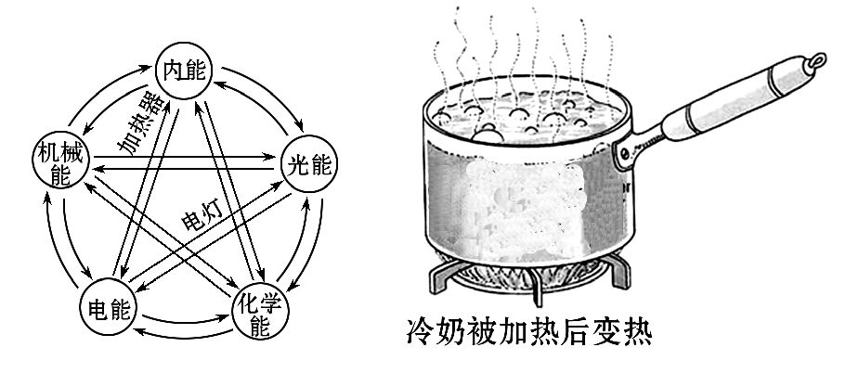
知识点2 能量守恒定律

Slide 10
1.内容：能量既不会凭空产生,也不会凭空消失,它只
能___________________________,或者___________
_______________,在转移或转化的过程中,能量的总量
保持不变。
2.普适性：能量守恒定律是自然界的普遍规律,某一种
形式的能是否守恒是_______的。例如,机械能守恒定
律具有适用条件,而能量守恒定律是_______的,是一切
自然现象都遵守的基本规律。
从一种形式转化为另一种形式
从一个物体
转移到别的物体
有条件
无条件

Slide 11
知识点3 热力学第二定律
1.热力学第二定律的三种表述：
(1)克劳修斯表述：热量不能自发地_______________
_________。
(2)开尔文表述：如图甲所示,不可能从单一热源_____
_____,使之完全变成功,而不产生_________。或表述
为“第二类永动机不可能制成”。
从低温物体传到
高温物体
吸收
热量
其他影响

Slide 12
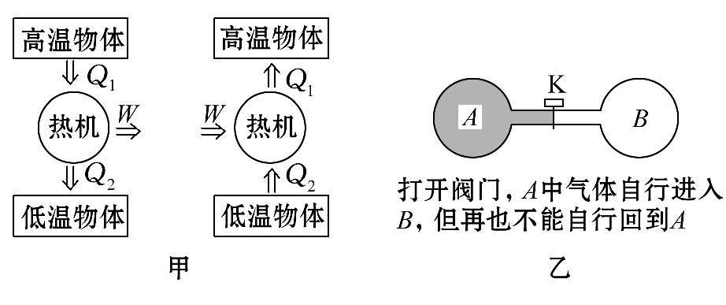
(3)如图乙所示,用熵的概念表述：在任何自然过程中,
一个孤立系统的总熵_________(热力学第二定律又叫
作熵增加原理)。
不会减小

Slide 13
2.热力学第二定律的微观意义：一切自发过程总是沿
着分子热运动的无序性_____的方向进行。
增大

Slide 14
【思维诊断】静心思考 除思维误区
(1)物体吸收热量,同时对外做功,内能可能不变。
( )
(2)做功改变物体内能的过程是内能与其他形式的能相互转化的过程。( )
(3)自由摆动的秋千摆动幅度越来越小,说明能量正在消失。( )

Slide 15
(4)热量不可能从低温物体传到高温物体。( )
(5)热机中,燃气的内能可以全部变为机械能而不引起其他变化。( )
(6)一定质量的理想气体向真空中自由膨胀,体积增大,对外做功,熵增加。( )

Slide 16
提示：(1)√。物体吸收热量,对外做功,若W+Q=0,则物体的内能不变。
(2)√。做功是能量变化的原因,通过做功改变物体的内能,实质是内能与其他形式的能之间相互转化的过程。
(3)×。自由摆动的秋千摆动幅度越来越小,是因为阻力做功,机械能转化为内能,只是秋千的机械能减少,但转化成内能,能量并没有消失。

Slide 17
(4)×。热量可以从低温物体传到高温物体,如电冰箱、空调器等,只是不能自发地由低温物体传到高温物体。
(5)×。热机中,燃气的内能可以全部转化为机械能,但一定引起其他变化。
(6)×。一定质量的理想气体向真空中自由膨胀的过程中,尽管体积增大,但由于不存在作用力,故没有做功,内能不变,但是气体的熵增加。

Slide 18
【小题快练】基础小题测基本能力
1.(热力学第一定律)重庆出租车常以天然气作为燃料,加气站储气罐中天然气的温度随气温升高的过程中,若储气罐内气体体积及质量均不变,则罐内气体(可视为理想气体)( )
A.压强增大,内能减小
B.吸收热量,内能增大
C.压强减小,分子平均动能增大
D.对外做功,分子平均动能减小

Slide 19
【解析】选B。对理想气体由pV=nRT可知体积和质量不变,温度升高时,压强增大,选项C错误。理想气体的内能只有分子动能,而温度是分子平均动能的标志,故温度升高,分子平均动能增大,内能增大,选项A、D错误。体积不变,故W=0,由热力学第一定律ΔU=Q+W知,吸热内能增大,故选B。

Slide 20
2.(能量守恒定律)下列说法中正确的有( )
A.第二类永动机和第一类永动机一样,都违背了能量守恒定律
B.热机的效率从原理上讲可以达到100%
C.自然界中的能量尽管是守恒的,但有的能量便于利用,有的不便于利用,故要节约能源
D.因为能量守恒,所以不存在“能源危机”

Slide 21
【解析】选C。第二类永动机违背了能量转移的方向性,违背了热力学第二定律,但满足能量守恒定律,选项A错误;根据热力学第二定律可知,热机的效率不可能达到100%,选项B错误;能量尽管是守恒的,但自然界中的能量有的便于利用,有的不便于利用,还是应该节约可利用能源,选项C正确;“能源危机”是指可方便利用的能源不断减少,产生危机,尽管能量守恒,但仍然存在可利用能源的不断匮乏,选项D错误。

Slide 22
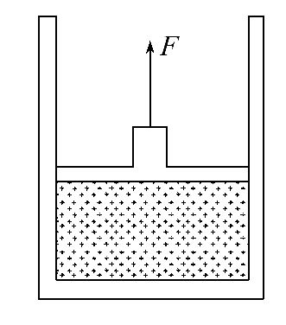
3.(热力学第一定律)一定质量的理想气体被活塞封闭在透热的汽缸中,如图所示。不计活塞与汽缸的摩擦,当用外力向上缓慢拉动活塞的过程中,环境温度保持不变。下列判断正确的是( )

Slide 23
A.拉力对气体做正功,气体内能增加,吸收热量
B.拉力对气体做正功,气体内能保持不变,放出热量
C.气体对外做功,内能减小,放出热量
D.气体对外做功,内能不变,吸收热量
【解析】选D。活塞缓慢上移的过程中,气体膨胀对活塞做功,而气体温度保持不变,内能不变,由热力学第一定律ΔU=W+Q=0知,Q>0,即吸收热量,故只有D正确。

Slide 24
考点1 热力学第一定律
1.改变内能的两种方式的比较：
名称 项目 |  | 做 功 | 热传递
区 别 | 内能变化情况 | 外界对物体做功,物体的内能增加;物体对外界做功,物体的内能减少 | 物体吸收热量,内能增加;物体放出热量,内能减少

Slide 25
名称 项目 |  | 做 功 | 热传递
区 别 | 从运动形式上看 | 做功是宏观的机械运动向物体的微观分子热运动的转化 | 热传递则是通过分子之间的相互作用,是内能的转移
 | 从能量的角度看 | 做功是其他形式的能与内能相互转化的过程 | 不同物体间或同一物体不同部分之间内能的转移
 | 能的性质变化 | 能的性质发生了变化 | 能的性质不变

Slide 26
名称 项目 | 做 功 | 热传递
联系 | 做一定量的功或传递一定量的热量在改变内能的效果上是相同的

Slide 27
2.温度、内能、热量、功的比较：
比较 名称 | 含 义 | 特点
温 度 | 表示物体的冷热程度,是物体分子平均动能大小的标志,它是大量分子热运动的集体表现,对个别分子来说,温度没有意义 | 状 态 量
内能 (热能) | 物体内所有分子动能和势能的总和,它是由大量分子的热运动和分子的相对位置所决定的能

Slide 28
比较 名称 | 含 义 | 特点
热 量 | 是热传递过程中内能的改变量,热量用来量度热传递过程中内能转移的多少 | 过 程 量
功 | 做功过程是机械能或其他形式的能和内能之间的转化过程

Slide 29
【特别提醒】
(1)做功和热传递在改变物体的内能方面,虽然方式不同,但具有相同的效果。
(2)热量并不能说明物体所具有的内能多少,只能反映热传递过程中内能改变的多少。

Slide 30
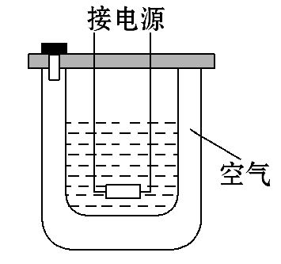
【典例1】(多选)(2015·广东高考)如图为某实验器材的结构示意图,金属内筒和隔热外筒间封闭了一定体积的空气,内筒中有水。在水加热升温的过程中,被封闭的空气( )
A.内能增大
B.压强增大
C.分子间引力和斥力都减小
D.所有分子运动速率都增大

Slide 31
【解题探究】
(1)金属内筒和隔热外筒间封闭的一定体积的空气,在
吸热过程中,其体积不变,则____,____。
(2)影响气体压强的因素是什么?
提示：微观角度：分子运动速率和分子数密度;宏观角
度：温度和体积。
Q>0
W=0

Slide 32
【解析】选A、B。空气体积不变,故做功为0,即W=0。又因为外壁隔热,而内壁由于水的升温会吸收热量,故Q>0,由热力学第一定律ΔU=W+Q可得ΔU>0,内能增加,A正确;空气体积不变,分子数密度不变,气体内能增加,温度升高,分子热运动变剧烈,对器壁撞击加强,故压强变大,B正确;分子间距离不变,故作用力大小不变,C错误;气体温度升高,分子的平均热运动速率加快,不代表每一个分子运动都加快,D错误。

Slide 33
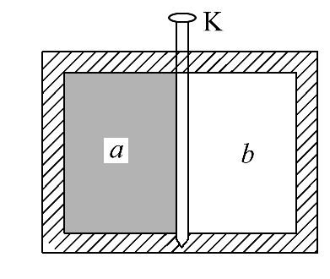
【过关题组】
1.(多选)(2016·开封模拟)如图所示,一绝热容器被隔板K隔开成a、b两部分。已知a内有一定量的稀薄气体,b内为真空。抽开隔板K后,a内气体进入b,最终达到平衡状态。在此过程中( )

Slide 34
A.气体对外界做功,内能减少
B.气体不做功,内能不变
C.气体压强变小,温度不变
D.气体压强变大,温度不变
E.单位时间内撞击容器壁的分子数减少

Slide 35
【解析】选B、C、E。绝热容器内的稀薄气体与外界没有热传递,Q=0,稀薄气体向真空扩散时气体没有做功，W=0,根据热力学第一定律稀薄气体的内能不变,则温度不变,稀薄气体扩散,体积增大,根据玻意耳定律可知,气体的压强必然变小,选项A、D错误,选项B、C正确;温度不变,分子的平均动能不变,压强减小,说明单位时间内撞击容器壁的分子数减少,选项E正确。

Slide 36
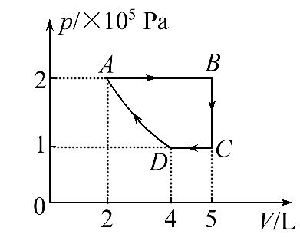
2.(2016·宜兴模拟)一定质量的理想气体,状态从A→B→C→D→A的变化过程可用如图所示的p-V图线描述,其中D→A为等温线,气体在状态A时温度为T_{A}=300K,试求：

Slide 37
(1)气体在状态C时的温度T_{C}。
(2)若气体在A→B过程中吸热1000J,则在A→B过程中气体内能如何变化?变化了多少?

Slide 38
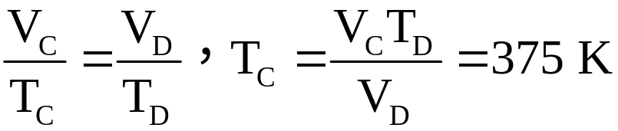
【解析】(1)D→A为等温线，则T_{A}=T_{D}=300 K，C到D过
程由盖—吕萨克定律得：
(2)A到B过程压强不变，则W=p·ΔV=2×10⁵×3×10⁻³ J
=600 J，由热力学第一定律ΔU=Q+W得：ΔU=Q+W=
1 000 J-600 J=400 J，则气体内能增加400 J。
答案：(1)375 K (2)气体内能增加 增加400 J

Slide 39
【回顾空间】
1.应用热力学第一定律处理物体内能变化问题应注意哪些方面?
提示：(1)绝热过程中,不存在热传递,Q=0。(2)等容过程中,不存在做功现象,W=0;通过气体体积的变化分析做功情况,膨胀对外做功,W<0;压缩外界对气体做功,W>0。

Slide 40
2.气体的体积膨胀一定对外做功吗?
提示：不一定对外做功。关键看气体膨胀过程中是否存在膨胀作用力,如气体向真空中自由膨胀,无作用力,不存在做功现象。

Slide 41
【加固训练】
1.(2016·梅州模拟)小红和小明打乒乓球不小心把乒乓球踩扁了,小明认真观察后发现表面没有开裂,于是把踩扁的乒乓球放在热水里泡一下,基本恢复了原状。乒乓球内的气体可视为理想气体,对于乒乓球恢复原状的过程,下列描述中正确的是( )

Slide 42
A.内能变大,球内气体对外做正功的同时吸热
B.内能变大,球内气体对外做正功的同时放热
C.内能变大,球内气体对外做负功的同时吸热
D.内能变小,球内气体对外做负功的同时放热
【解析】选A。乒乓球内的气体受热膨胀,对外做功,故W<0;气体温度升高,内能增加,故ΔU>0;根据热力学第一定律公式ΔU=W+Q,则必有Q>0,即吸收热量,选项A正确,选项B、C、D错误。

Slide 43
2.(2016·淮安模拟)如图所示,汽车在进行撞击实验时,安全气囊内迅速产生大量氮气而打开,气囊表面的气孔开始排气,若气囊表面有n个面积均为S的气孔,密度为ρ的氮气以速度v从气孔排出,氮气的摩尔质量为M,阿伏加德罗常数为N_{A},则在短时间t内排出的氮气分子数为__________,设气囊内氮气不与外界进行热交换,则排气过程中气囊内温度________(选填“升高”“不变”或“降低”)。

Slide 44
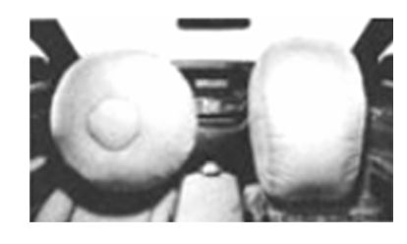

Slide 45
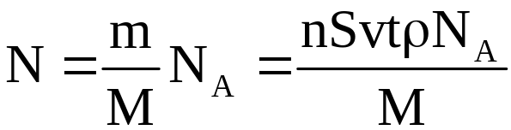
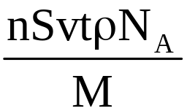
【解析】t时间内排出气体的体积为：V=nvtS
排出气体的质量m=ρV=nρvtS
则分子数
排出气体时，气体对外做功，由于没有热交换，则由
热力学第一定律可知，气体内能将减小，温度降低。
答案： 降低

Slide 46
考点2 热力学第二定律
1.热力学第二定律的含义：
(1)“自发地”指明了热传递等热力学宏观现象的方向性，不需要借助外界提供能量的帮助。
(2)“不产生其他影响”的含义是发生的热力学宏观过程只在本系统内完成，对周围环境不产生热力学方面的影响，如吸热、放热、做功等。

Slide 47
2.热力学第二定律的实质：热力学第二定律的每一种表述，都揭示了大量分子参与宏观过程的方向性，进而使人们认识到自然界中进行的涉及热现象的宏观过程都具有方向性。

Slide 48
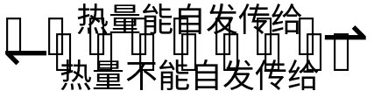
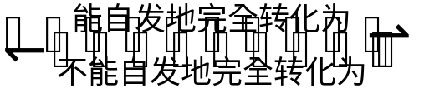
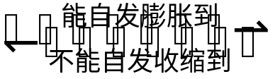
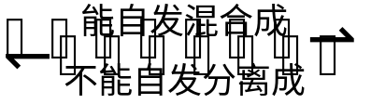
3.热力学过程方向性实例：
(1)高温物体 低温物体。
(2)功 热。
(3)气体体积V₁ 气体体积V₂(V₁<V₂)。
(4)不同气体A和B 混合气体AB。

Slide 49
4.两类永动机的比较：
分 类 | 第一类永动机 | 第二类永动机
设计要求 | 不需要任何动力或燃料,却能不断地对外做功的机器 | 从单一热源吸收热量,使之完全变成功,而不产生其他影响的机器
不可能 制成的原因 | 违背能量守恒 | 不违背能量守恒,违背热力学第二定律

Slide 50
【特别提醒】
(1)从本质上讲,第二类永动机违背了与热现象有关的宏观物理过程的方向性原理,与热现象有关的宏观物理过程不可逆。
(2)热力学第二定律的不同表述形式反映的实质相同,只是从不同侧面反映了某一种现象的方向性。

Slide 51
【过关题组】
1.(多选)(2016·大连模拟)下列说法正确的是( )
A.第二类永动机不可能制成是因为它违反了能量守恒定律
B.晶体有固定的熔点,非晶体没有固定的熔点
C.物体的温度越高,分子热运动就越剧烈,每个分子动能也越大

Slide 52
D.一定质量的理想气体,压强不变,温度升高时,分子间的平均距离一定增大
E.一个分子以一定的初速度沿直线向另一固定的分子靠近,直到不能再靠近为止的过程中,分子间相互作用的合力先变大后变小,再变大

Slide 53

【解析】选B、D、E。第二类永动机并不违反能量守恒
定律,违背了与热现象有关的宏观物理过程的方向性原
理,选项A错误;晶体有固定的熔点,非晶体没有固定的
熔点,选项B正确;温度高,分子平均动能大,但不是所有
分子运动的速率都大,有个别分子的运动速率可能减小,
选项C错误;对于一定质量的理想气体, =C,压强不
变,温度升高时,体积增大,则分子间距增大,选项D正确;

Slide 54
分子间作用力随分子间距离的变化而变化,分子间距离等于r₀时,分子间作用力最小,等于零,分子以某一初速度靠近固定分子的过程,分子间距离由某一值减小为r₀,分子间引力先变大后变小,小于r₀后,分子间表现为斥力,逐渐增大,选项E正确。

Slide 55
2.(多选)(2016·南昌模拟)下列叙述和热力学定律相关,其中正确的是( )
A.第一类永动机不可能制成,是因为违背了能量守恒定律
B.能量耗散过程中能量不守恒
C.电冰箱的制冷系统能够不断地把冰箱内的热量传到外界,违背了热力学第二定律

Slide 56
D.能量耗散是从能量转化的角度反映出自然界中的宏观过程具有方向性
E.物体从单一热源吸收的热量可全部用于做功

Slide 57
【解析】选A、D、E。第一类永动机违背了能量守恒定
律,选项A正确;能量耗散过程,实质是一种能量转化为
另一种能量,反映出自然界中的宏观过程具有方向性,
但两种能的总量不变,能量守恒,选项B错误,选项D正确;
电冰箱的制冷系统不断地把冰箱内的热量传到外界,消
耗了电能,引起了其他变化,并不违背热力学第二定律,

Slide 58
选项C错误;根据热力学第二定律知,物体不可能从单一热源吸收热量全部用来对外做功而不引起其他变化,但在一定条件下,可以从单一热源吸收热量全部用于做功,选项E正确。

Slide 59
【加固训练】
1.(2016·汕头模拟)以下哪个现象不违背热力学第二
定律( )
A.一杯热茶在打开盖后,茶会自动变得更热
B.没有漏气、没有摩擦的理想热机,其效率可能是100%
C.桶中浑浊的泥水在静置一段时间后,泥沙下沉,上面
的水变清,泥、水自动分离
D.热量自发地从低温物体传到高温物体

Slide 60
【解析】选C。茶不会自发地变得更热,选项A错误;无论什么样的热机,效率永远不会达到100%,选项B错误;热量不会自发地从低温物体传到高温物体,选项D错误。

Slide 61
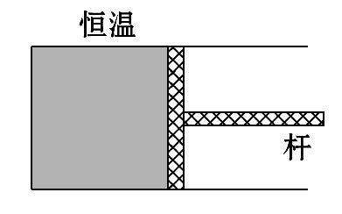
2.(2016·青岛模拟)图中汽缸内盛
有一定量的理想气体,汽缸壁是导
热的,缸外环境保持恒温,活塞与汽
缸壁的接触是光滑的,但不漏气。现将活塞杆与外界连接使其缓慢向右移动,这样气体将等温膨胀并通过杆对外做功。若已知理想气体的内能只与温度有关,则下列说法正确的是( )

Slide 62
A.气体是从单一热源吸热,全用来对外做功,因此此过程违反热力学第二定律
B.气体是从单一热源吸热,但并未全用来对外做功,所以此过程不违反热力学第二定律
C.气体是从单一热源吸热,全用来对外做功,但此过程不违反热力学第二定律
D.A、B、C三种说法都不对

Slide 63
【解析】选C。由于这个过程缓慢进行,所以可看成温
度不变,即气体内能不变。因此气体吸收的热量和气体
对外做的功相等,也就是从单一热源吸热,全部用来对
外做功;但又为什么没有违反热力学第二定律呢?实际
上这个过程是不能自发进行的,即气体是无法吸了热再
推动活塞缓慢向右移动;它必须靠外力使杆向右移动,

Slide 64
才能使气体膨胀,从而内能减少,温度下降,然后再从外界吸热。也就是说,在这个过程中拉杆消耗了能量,即引起了其他的变化。所以正确答案是C。

Slide 65
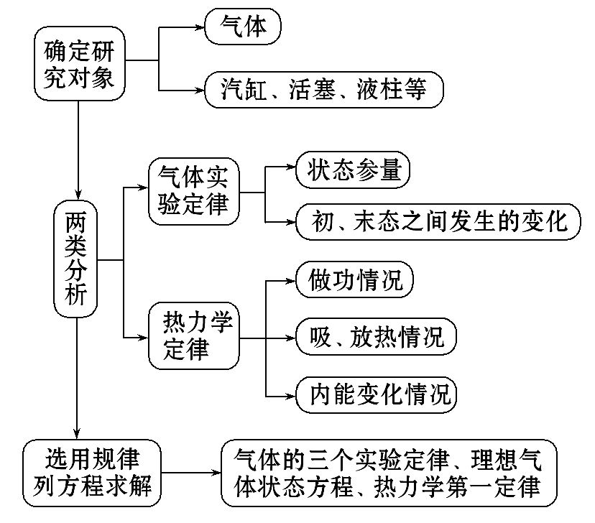
考点3 气体实验定律与热力学定律的综合

Slide 66
【特别提醒】
(1)气体实验定律与热力学定律的综合问题的研究对象是一定质量的理想气体。
(2)既要重视理想气体的状态参量的分析,又要重视状态变化过程的特点分析。

Slide 67
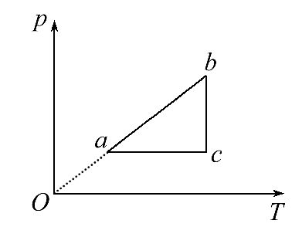
【典例2】(多选)(2014·全国卷Ⅰ)一定量的理想气体从状态a开始,经历三个过程ab、bc、ca回到原状态,其p-T图象如图所示。下列判断正确的是( )

Slide 68
A.过程ab中气体一定吸热
B.过程bc中气体既不吸热也不放热
C.过程ca中外界对气体所做的功等于气体所放的热
D.a、b和c三个状态中,状态a分子的平均动能最小
E.b和c两个状态中,容器壁单位面积单位时间内受到气体分子撞击的次数不同

Slide 69
【解题探究】
(1)p-T图象中,ab是一条过原点的直线,则过程ab是
_________过程。
(2)气体压强产生的原因是什么?
提示：气体分子碰撞器壁产生压强。
等容变化

Slide 70

【解析】选A、D、E。本题考查了气体性质。因为
=常数,从图中看,a→b过程 不变,则体积V不变,因此
a→b过程是温度升高,压强增大,体积不变,一定是吸热
过程,A正确;b→c过程温度不变,但是压强减小,体积膨
胀对外做功,应该是吸收热量,B错误;c→a过程压强不
变,温度降低,体积减小,外界对气体做功小于气体放出
的热量,C错误;状态a温度最低,而温度是分子平均动能

Slide 71
的标志,D正确;b→c过程体积增大了,容器内分子数密度减小,温度不变,分子平均速率不变,因此c状态容器壁单位面积单位时间受到分子碰撞的次数减少了,E正确。

Slide 72
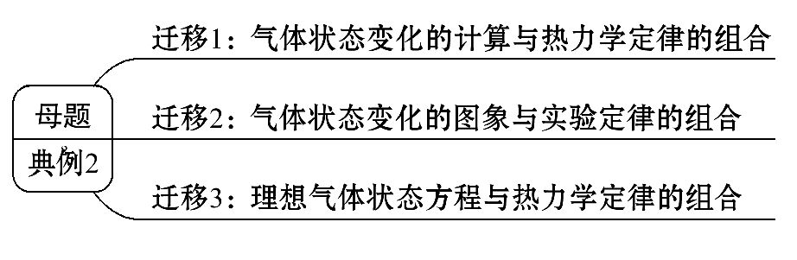
【迁移训练】

Slide 73
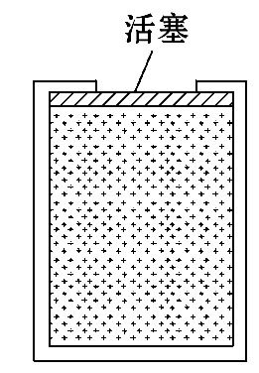
迁移1：气体状态变化的计算与热力学定律
的组合
如图,体积为V、内壁光滑的圆柱形导热汽
缸顶部有一质量和厚度均可忽略的活塞;汽
缸内封闭有温度为2.4T₀、压强为1.2p₀的理
想气体。p₀和T₀分别为大气的压强和温度。已知：气体内能U与温度T的关系为U=αT,α为正的常数;汽缸内气体的所有变化过程都是缓慢的。求：

Slide 74
(1)汽缸内气体与大气达到平衡时的体积V₁。
(2)在活塞下降过程中,汽缸内气体放出的热量Q。

Slide 75
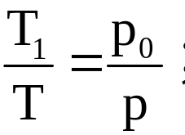
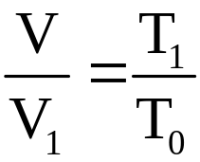
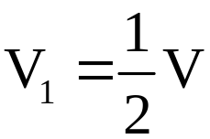
【解析】(1)在气体压强由p=1.2p₀下降到p₀的过程中,
气体的体积不变，温度由T=2.4T₀变为T₁，由查理定律
得
在气体温度由T₁变为T₀的过程中，体积由V减小到V₁，
气体压强不变，由盖-吕萨克定律得
联立解得

Slide 76
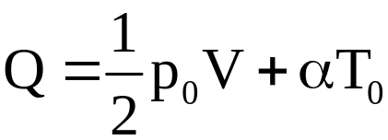
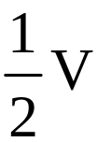
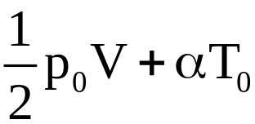
(2)在活塞下降过程中，活塞对气体做的功为
W=p₀(V-V₁)
在这一过程中，气体内能的减少量为ΔU=α(T₁-T₀)
由热力学第一定律得，汽缸内气体放出的热量为
Q=W+ΔU，解得
答案：(1) (2)

Slide 77
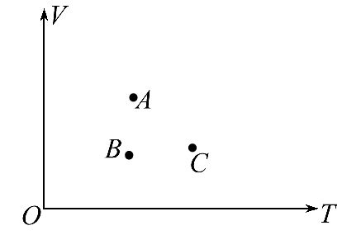
迁移2：气体状态变化的图象与实验定律的组合
(2016·绥化模拟)一定质量的理想
气体的三个状态在V-T图上用A、B、
C三个点表示,如图所示。气体在这
三个状态时的压强p_{A}、p_{B}、p_{C}的大
小关系为( )
A.p_{C}>p_{B}>p_{A} B.p_{A}<p_{C}<p_{B}
C.p_{C}>p_{A}>p_{B} D.无法判断

Slide 78
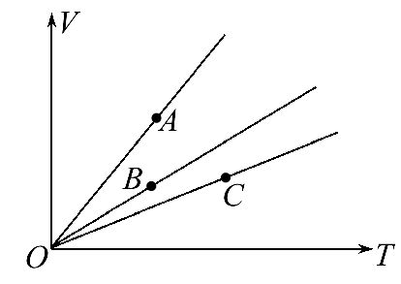
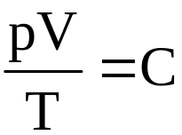
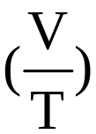
【解析】选A。作出过A、B、C
三状态点的等压变化图线，对
于一定质量的理想气体
(常数)，等压线的斜率 越
大，对应的理想气体的压强p越小，由此可知p_{A}＜p_{B}＜p_{C}，选项A正确，其他选项错误。

Slide 79
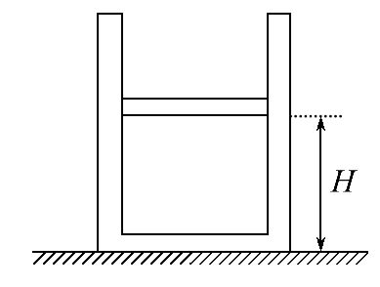
迁移3：理想气体状态方程与热力学定律的组合
(2016·玉溪模拟)一定质量的理想
气体被活塞封闭在汽缸内，活塞质
量为m、横截面积为S，可沿汽缸壁
无摩擦滑动并保持良好的气密性，
整个装置与外界绝热，初始时封闭气体的温度为T₁，
活塞距离汽缸底部的高度为H，大气压强为p₀。现用

Slide 80

一电热丝对气体缓慢加热，若此过程中电热丝传递给
气体的热量为Q，活塞上升的高度为 求：
(1)此时气体的温度。
(2)气体内能的增加量。

Slide 81

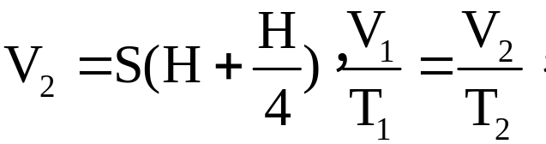
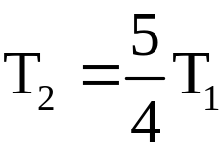
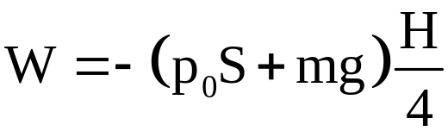
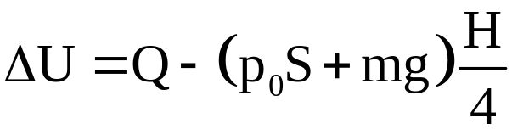
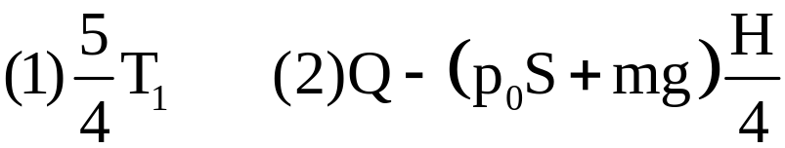
【解析】(1)气体加热缓慢上升过程中，处于等压过
程，设上升 时温度为T₂，则V₁=SH
得：
(2)上升过程中，据热力学第一定律得：ΔU=Q+W
式中：
因此：
答案：

Slide 82
【回顾空间】
1.归纳处理气体实验定律与热力学定律的综合问题的方法。

Slide 83
提示：(1)分清气体的变化过程是求解问题的关键。根据不同的变化,找出与之相关的气体状态参量,利用相关规律解决。
(2)若体积变化,外界对气体(或气体对外界)做功,如果是等压变化,则W=pΔV;若温度变化,其内能就发生变化。

Slide 84
2.用热力学定律分析气体状态变化的“三要点”：
(1)_________(关键看体积变化)。
(2)内能变化(关键看_________)。
(3)热交换情况(综合考虑___________________)。
做功情况
温度变化
内能变化和做功情况

Slide 85
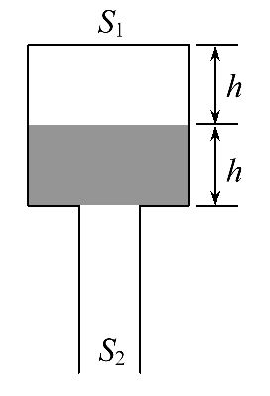
【加固训练】
1.如图所示,一根上粗下细、粗端与细端
都粗细均匀的玻璃管上端封闭、下端开
口,横截面积S₁=4S₂,下端与大气连通。粗
管中有一段水银封闭了一定质量的理想
气体,水银柱下表面恰好与粗管和细管的
交界处齐平,空气柱和水银柱长度均为h=4cm。现在细管

Slide 86
口连接一抽气机(图中未画出),对细管内气体进行缓慢抽气,最终使一半水银进入细管中,水银没有流出细管。已知大气压强为p₀=76cmHg。
(1)求抽气结束后细管内气体的压强。
(2)抽气过程中粗管内气体吸热还是放热?请说明原因。

Slide 87

【解析】(1)缓慢抽气过程,粗管内气体温度不变,设抽
气后粗管内气体压强为p₁,细管内气体压强为p₂,由玻
意耳定律(p₀-h)·h=p₁·(h+ h)
p₂=p₁+( h+2h),可得p₂=58cmHg
(2)抽气过程粗管内气体温度不变,气体内能不变，
ΔU=0;气体体积增大,对外做功,W<0;根据热力学第一
定律ΔU=W+Q,可得Q>0,故气体吸热。
答案：(1)58cmHg (2)吸热 原因见解析

Slide 88
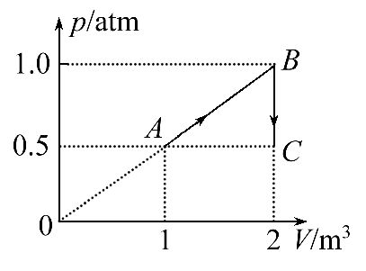
2.如图所示,一定质量的理想气体
从状态A变化到状态B,再由状态B
变化到状态C。已知状态A的温度
为300K。
(1)求气体在状态B的温度。
(2)由状态B变化到状态C的过程中,气体是吸热还是放热?简要说明理由。

Slide 89
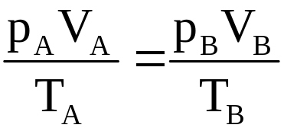
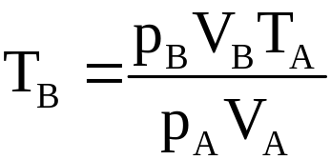
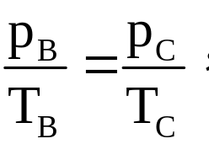
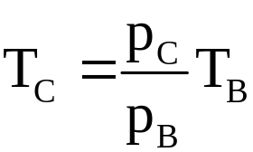
【解析】(1)由理想气体状态方程得
得气体在状态B的温度 =1 200 K。
(2)由状态B到状态C，气体做等容变化，由查理定律得
则 =600 K。
气体由状态B到状态C为等容变化，不做功，但温度降
低，内能减少。根据热力学第一定律ΔU=W+Q，

Slide 90
ΔU<0，W=0,故Q<0，可知气体放热。
答案：(1)1 200 K
(2)放热，理由见解析

Slide 91


